Slide 1
Контуры стран мира

Slide 2
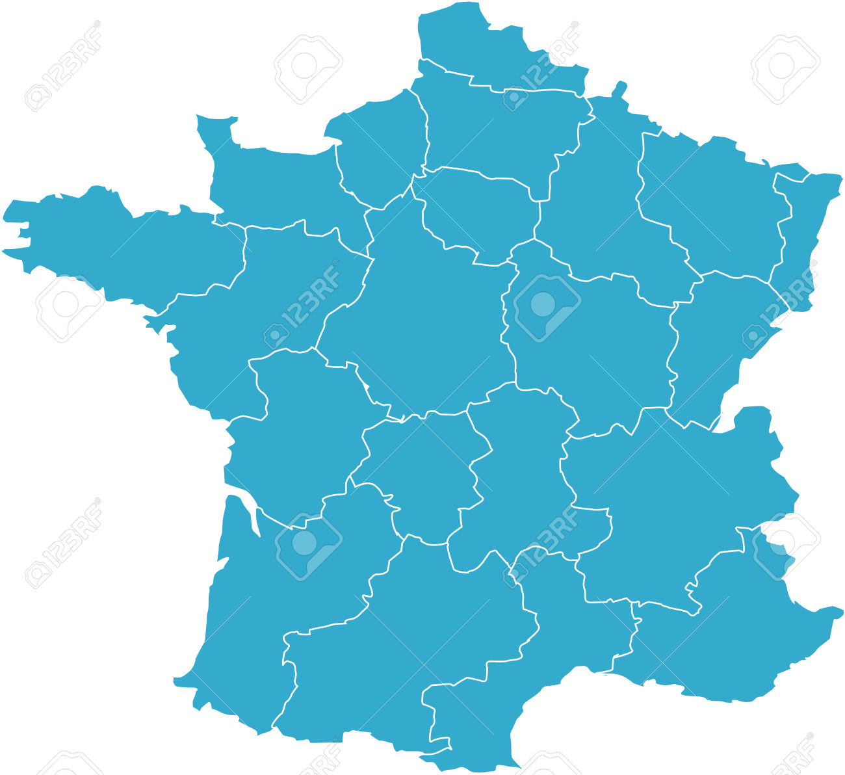
Франция

Slide 3
Чили

Slide 4
Германия

Slide 5
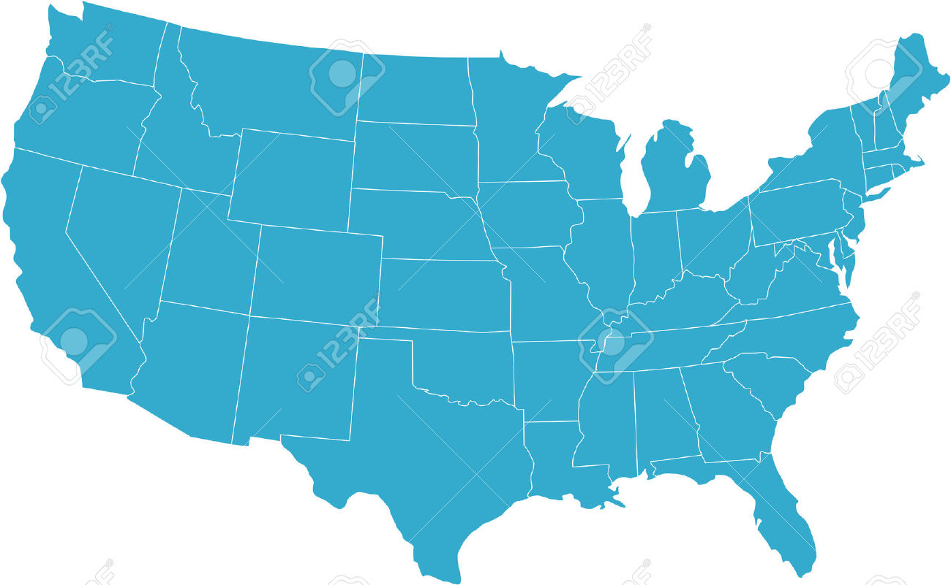
США

Slide 6
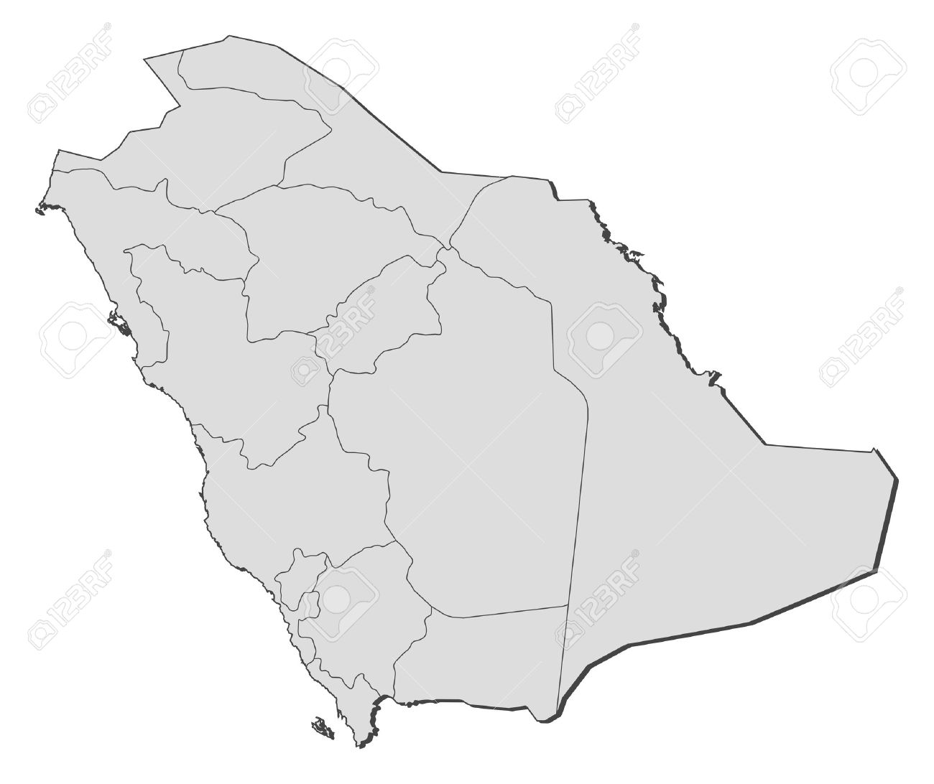
Саудовская Аравия

Slide 7
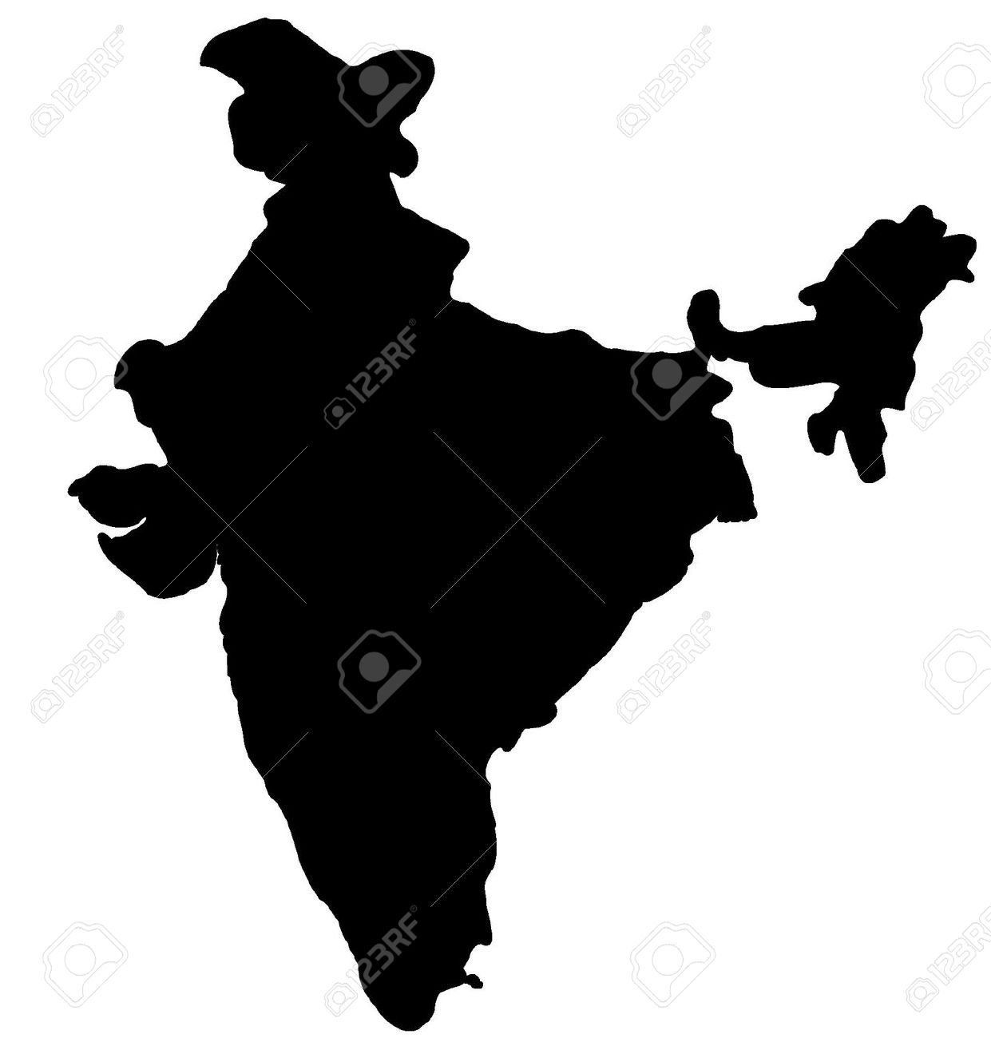
Индия

Slide 8
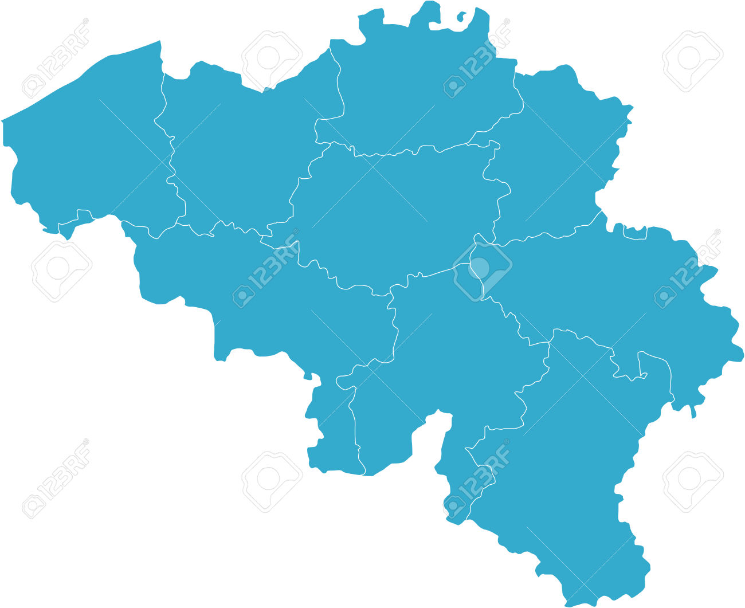
Бельгия

Slide 9
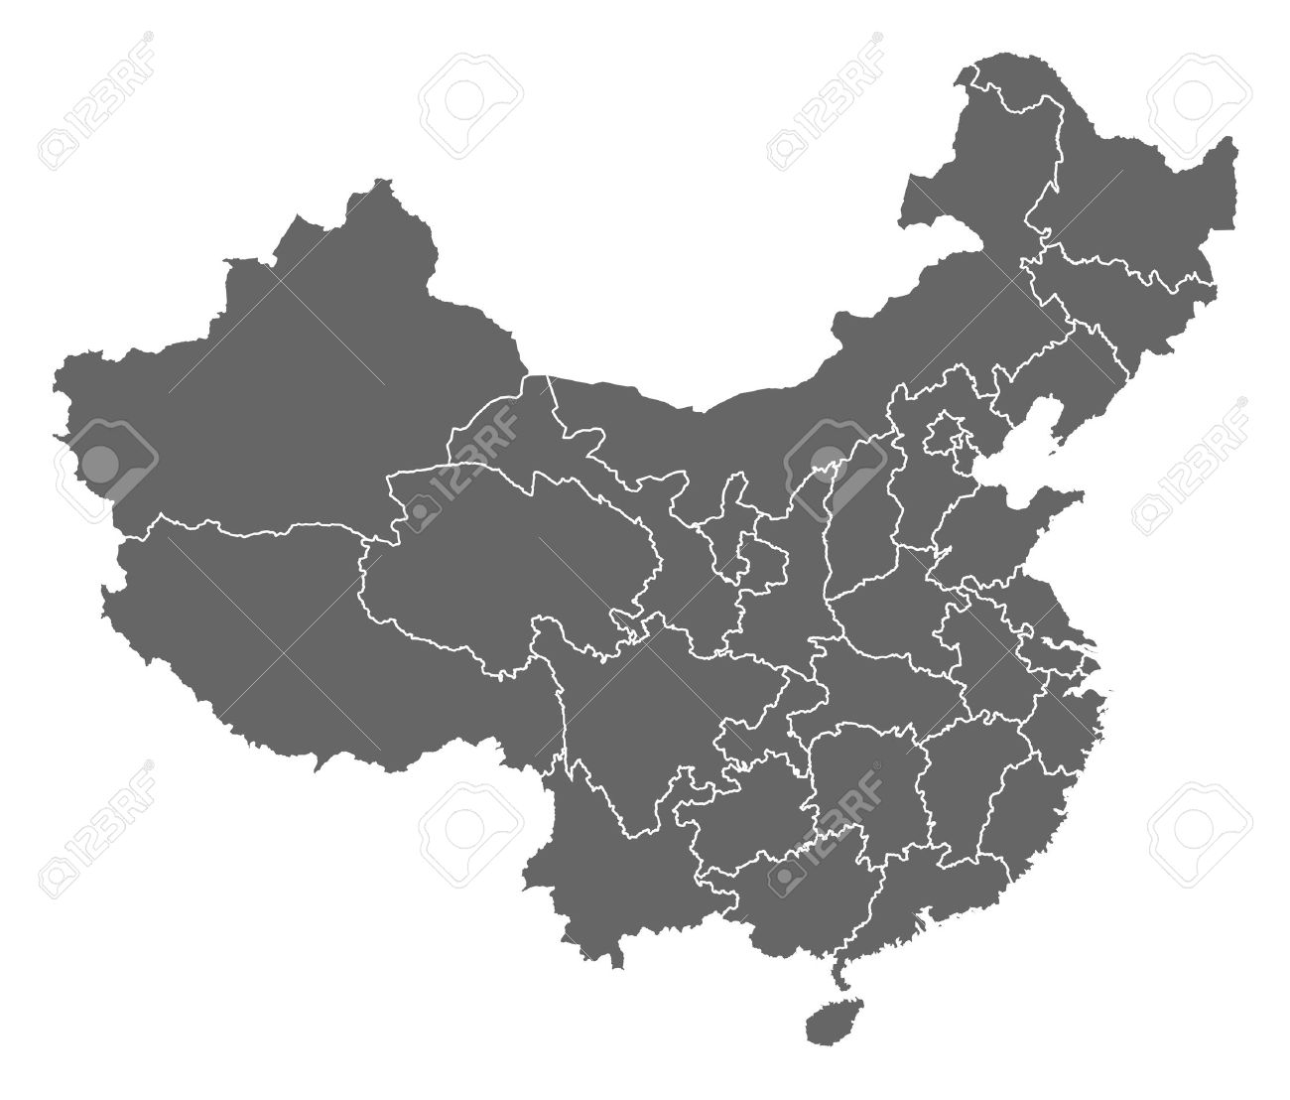
Китай

Slide 10
Египет

Slide 11
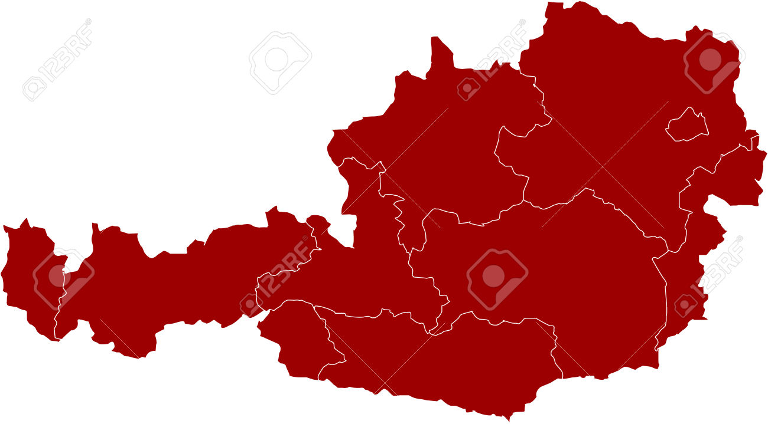
Австрия

Slide 12
Испания

Slide 13
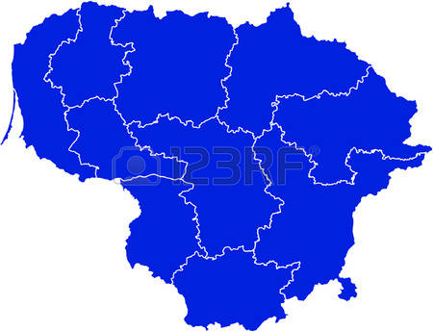
Литва

Slide 14
Финляндия

Slide 15
Греция

Slide 16
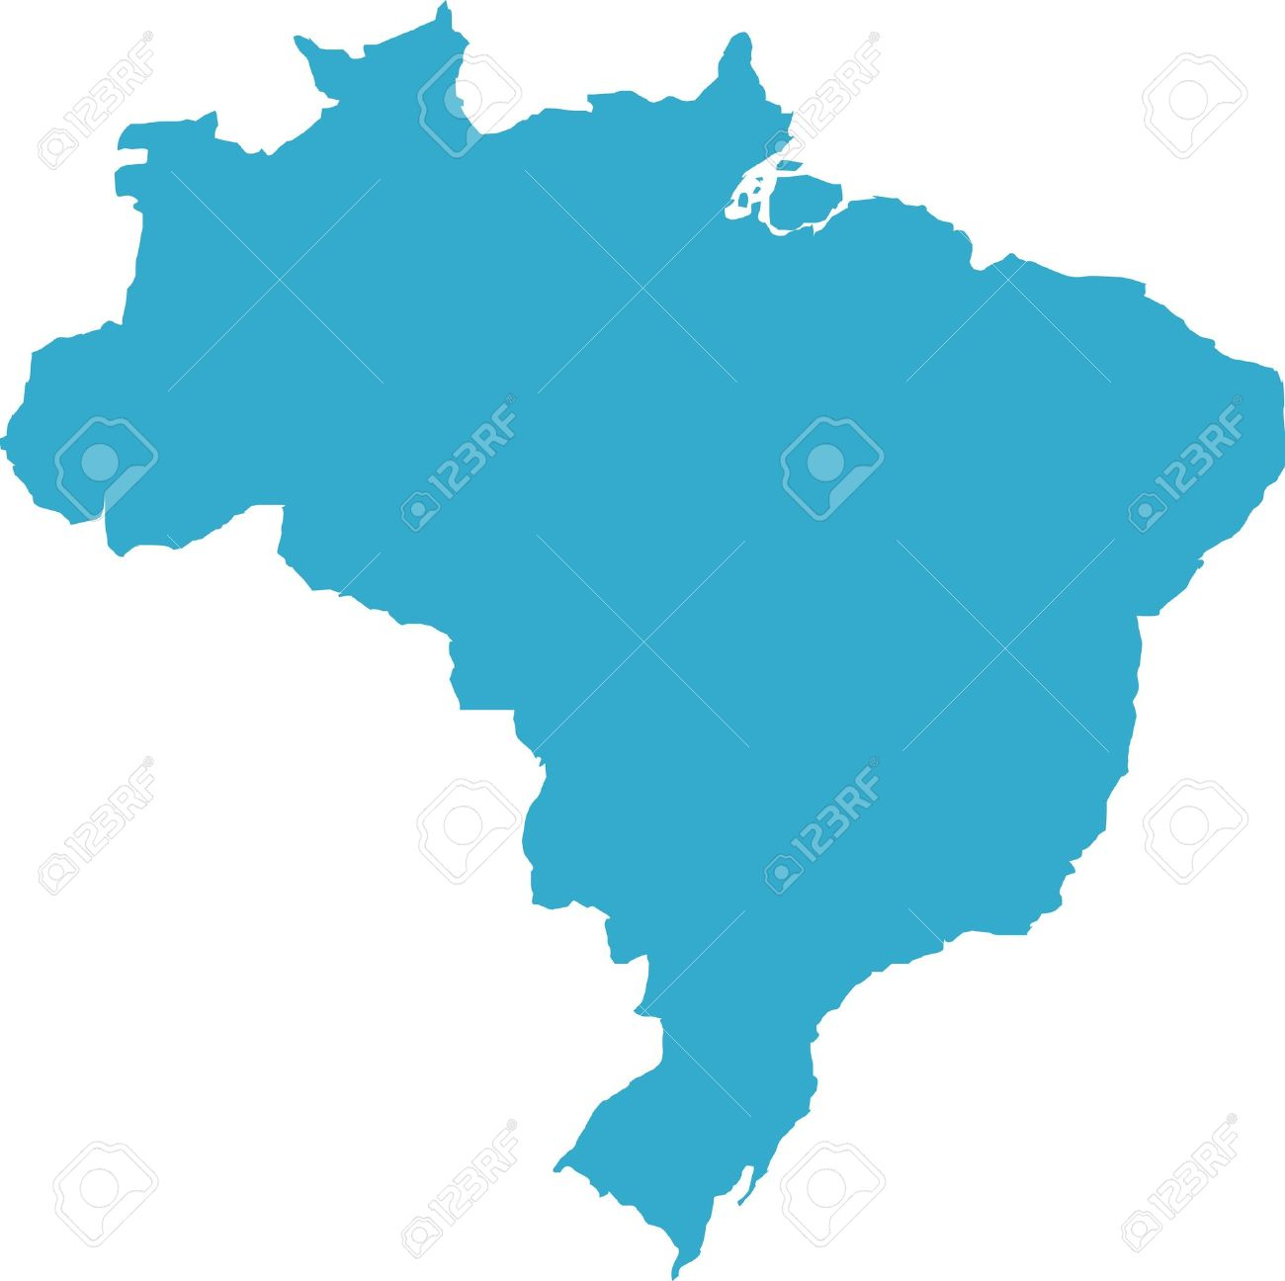
Бразилия

Slide 17
Швеция

Slide 18
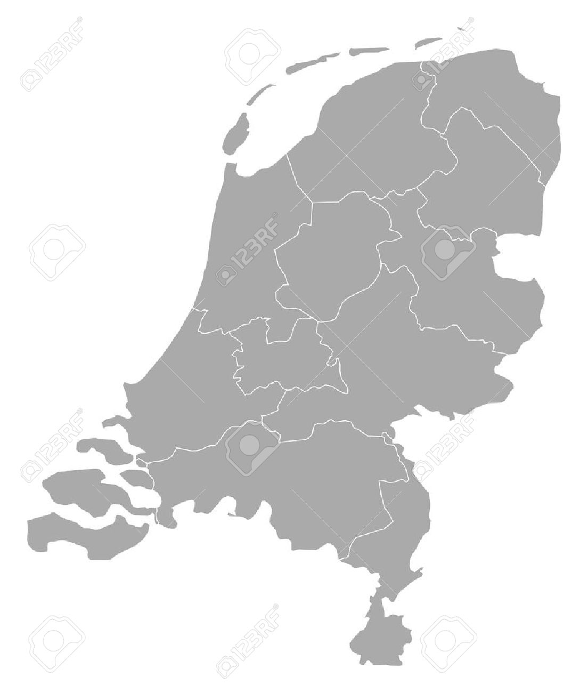
Нидерланды

Slide 19
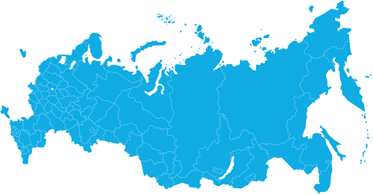
Россия

Slide 20
Венесуэла

Slide 21
Норвегия

Slide 22
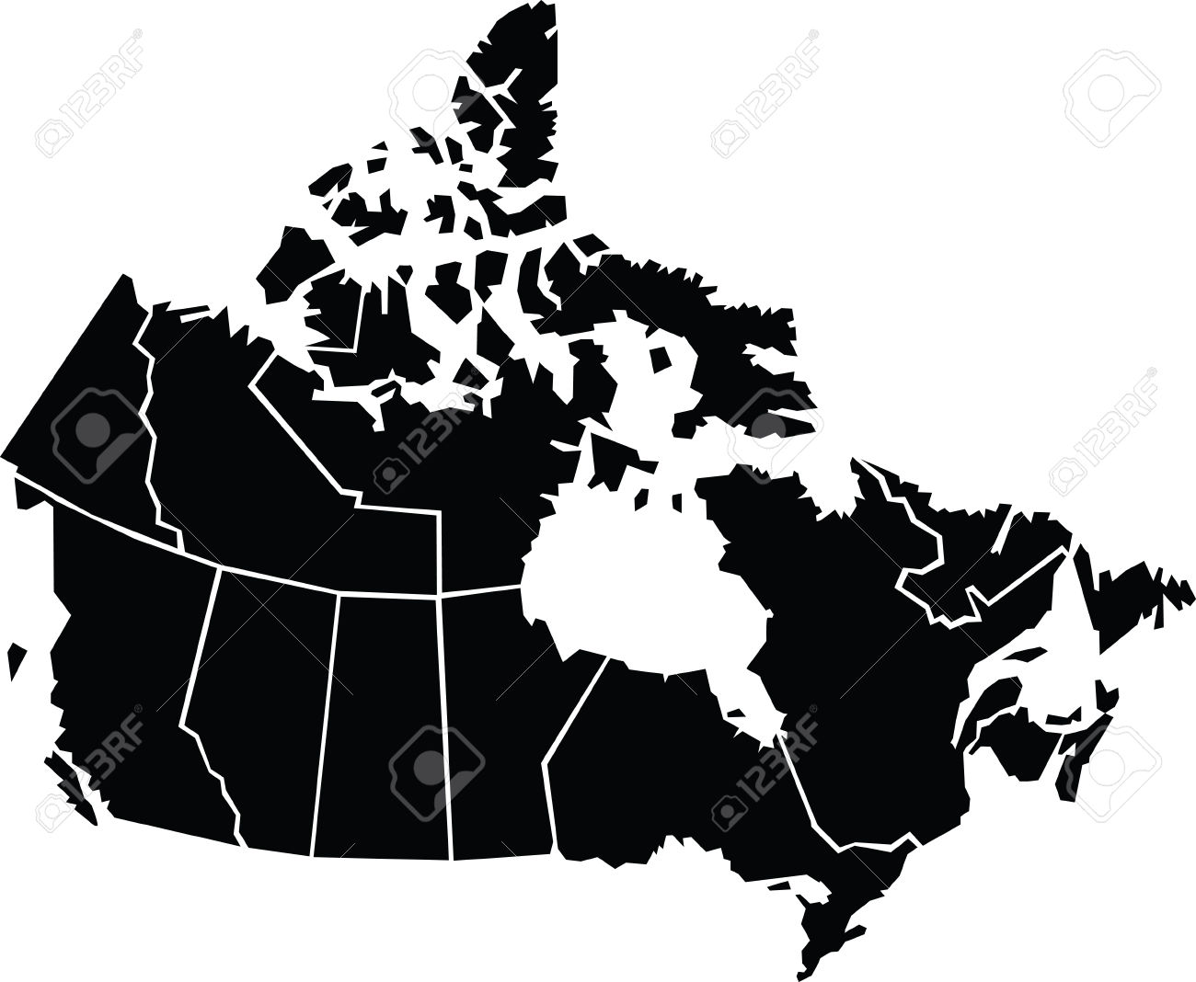
Канада

Slide 23
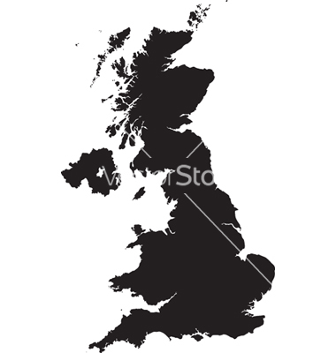
Великобритания

Slide 24
Мексика

Slide 25
Новая Зеландия

Slide 26
Австралия

Slide 27
Алжир

Slide 28
Польша

Slide 29
Италия

Slide 30
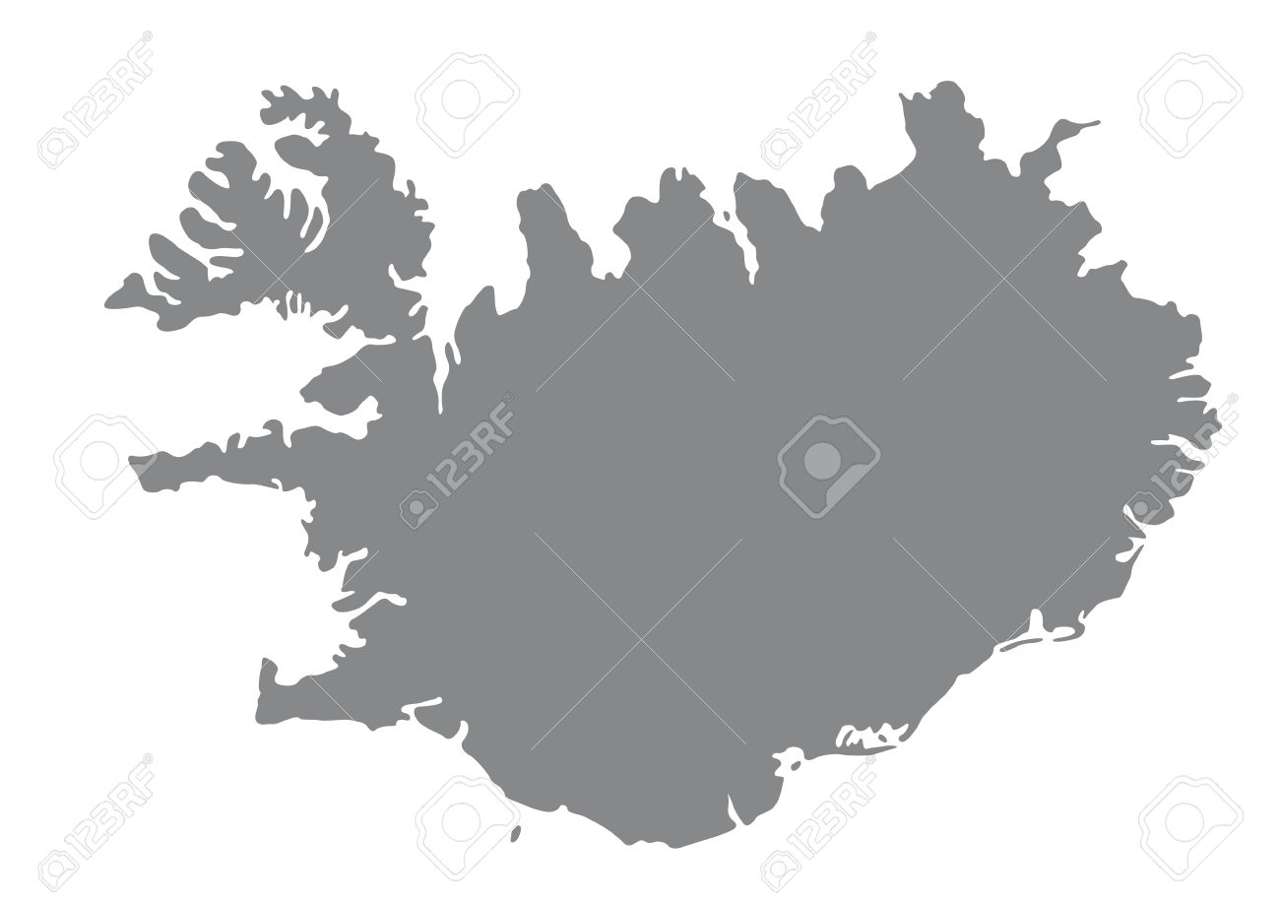
Исландия

Slide 31
Япония

Slide 32
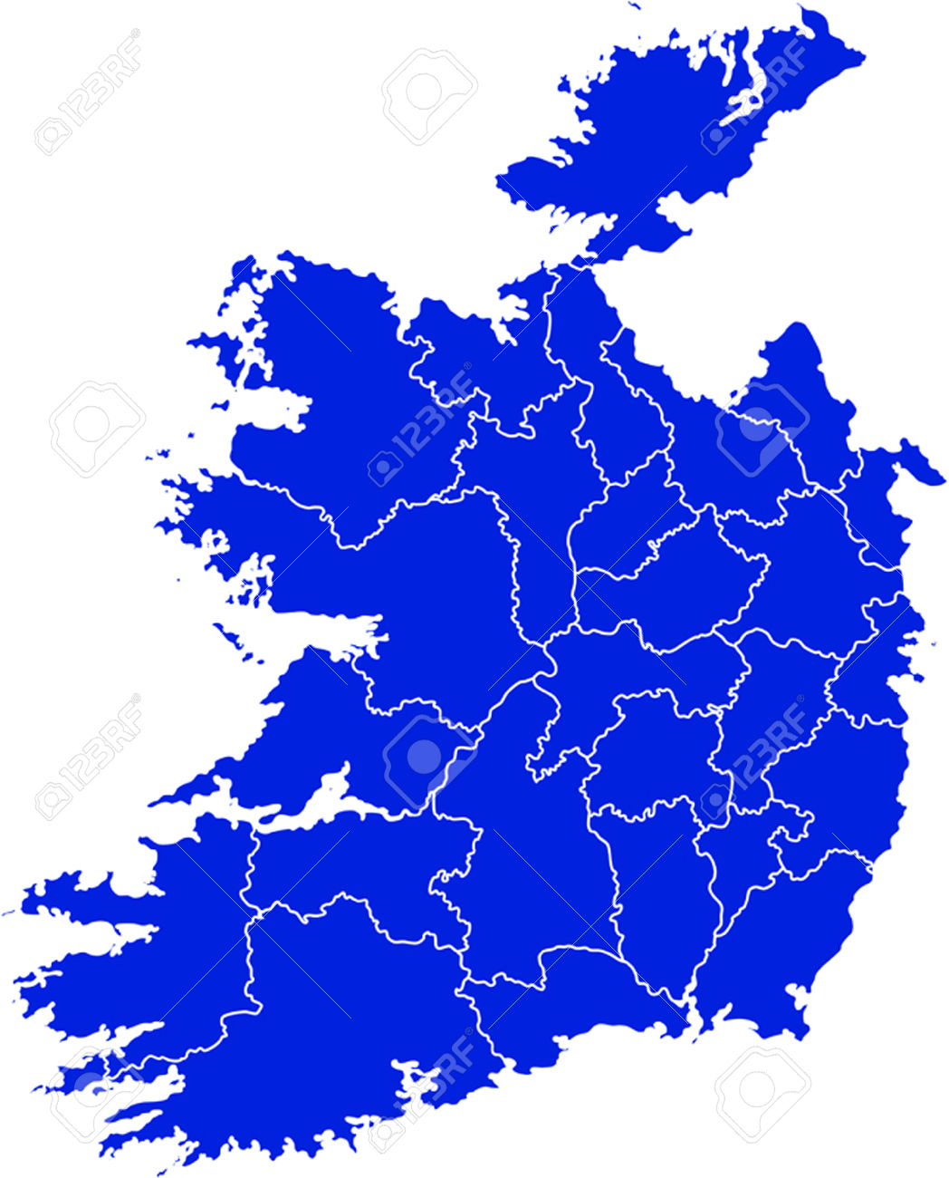
Ирландия

Slide 33
Беларусь

Slide 34
Латвия

Slide 35
Дания

Slide 36
Ливия

Slide 37
Аргентина

Slide 38
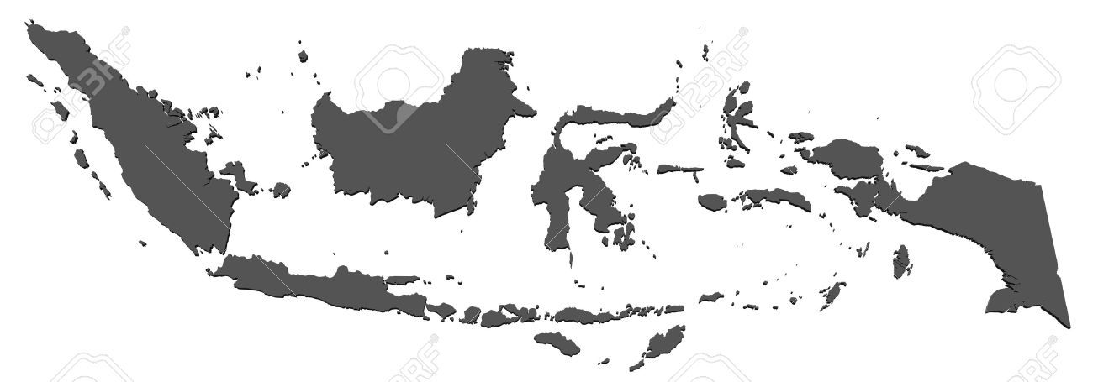
Индонезия

Slide 39
Казахстан

Slide 40
Таиланд

Slide 41
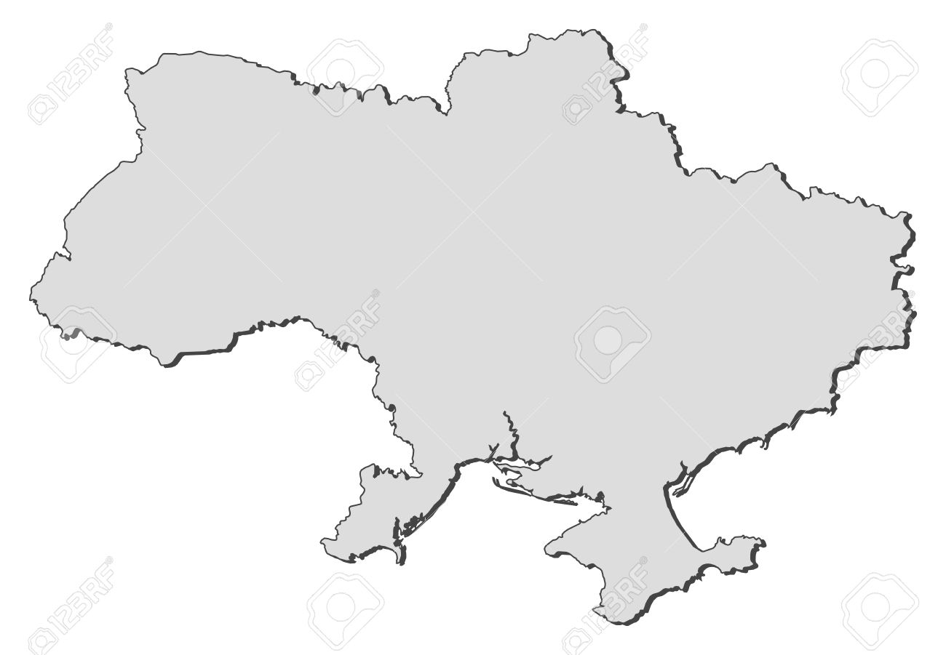
Украина

Slide 42
Израиль

Slide 43
Турция

Slide 44
Перу

Slide 45
Португалия

Slide 46
Болгария

